Slide 1

Факультет української й іноземної філології та журналістики
Кафедра англійської філології та прикладної лінгвістики
АСПЕКТНИЙ ПЕРЕКЛАД
Хан О.Г. СВО бакалавр, магістр
к. філол. наук гр. 312, 412, 101-М
2020 – 2021 н.р.

Slide 2


Мета курсу
Формувати навички аспектного перекладу з української мови на англійську і навпаки.
Закласти теоретичні основи відтворення мовних одиниць і явищ лексикологічного і граматичного аспектів англійської і української мов і закріпити їх на практиці.
Сформувати основи всебічної підготовки перекладача філолога, збагатити його інтелектуальний та загальноосвітній рівень.
Ознайомити студента з існуючими типами і видами перекладу, з історією розвитку принципів перекладу в Західній Європі, США та Україні

Slide 3

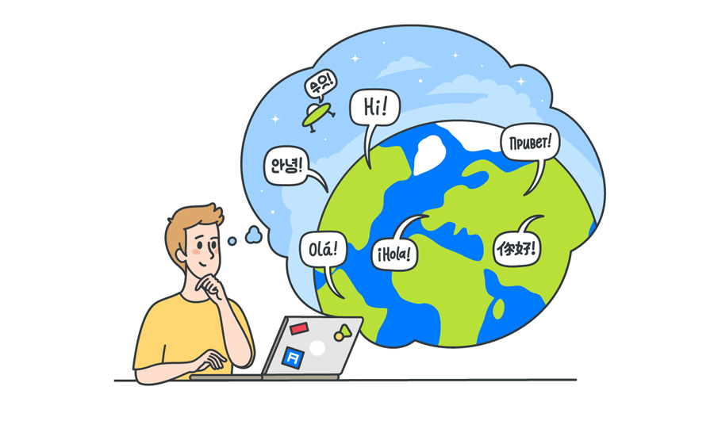

Спеціалізація Курсу
КУРС НАЛАШТОВАНИЙ НА НАПРАЦЮВАННЯ ВМІНЬ вживання різноманітних способів АДЕКВАТНОГО ВІДТВОРЕННЯ лексикологічних та граматичних труднощів англійської мови українською і навпаки.
Труднощі адекватного відтворення:
Відтворення різних типів власних назв
(Географічних назв, назв установ, компаній, тощо;)
Відтворення в перекладі безеквівалентної лексики
(Реалій, фразеологізмів, тощо)

Slide 4

Акценти курсу
ОСОБЛИВА УВАГА ПРИДІЛЯЄТЬСЯ випрацюванню у студента навичок адекватного відтворення в перекладі різноманітних лексико-граматичних явищ
Контекстуального значення артиклів;
Безсполучникових іменникових конструкцій;
Неособових форм дієслова та конструкцій з ними;
Модальних дієслів;
Конструкцій з дієсловами у пасивному стані.

Slide 5


Професійна компетентність
ВАЖЛИВОЮ СКЛАДОВОЮ ПРОФЕСІЙНОЮ КОМПЕТЕНТНОСТІ перекладачів вважається вільне володіння різноманітними перекладацькими трансформаціями текст/повідомлення.
Окрема увага у курсі “Аспектний переклад” відводиться навчанню студентів вільному володінню різноманітними семантичними аспектами перекладу, а зокрема способами розкриття значення багатозначних слів та мовних одиниць на рівні тексту.

Slide 6
Висновок
У РЕЗУЛЬТАТІ Студенти матимуть змогу навчитися здійснювати лексико-семантичний, стилістичний та структурний аналіз мовних одиниць з метою знаходження найбіль вдалого способу їх адекватного перекладу, ЩО ДОПОМОЖЕ їм у подальшій ПРОФЕСІЙНІЙ ДІЯЛЬНОСТІ у СФЕРІ ФІЛОЛОГІЇ ТА ПЕРЕКЛАДУ.

Slide 7


МИ ЧЕКАЄМО ВАС НА КУРСІ АСПЕКТНОГО ПЕРЕКЛАДУ!!!
І РАЗОМ ОБОВ’ЯЗКОВО ДОСЯГНЕМО УСПІХУ!!!

